Slide 1
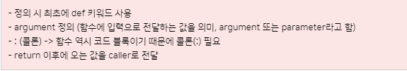
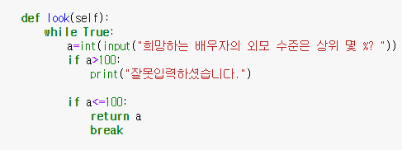


Slide 2
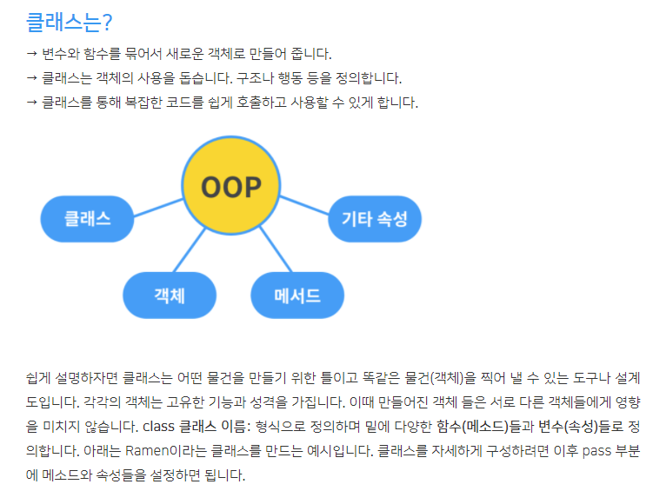


Slide 3

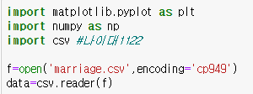
CSV란?
Csv란 comma-sparated values의 줄임말로 몇 가지 필드를 쉼표(,)로 구분한 텍스트 데이터 및 텍스트 파일입니다.

Slide 4

조건문은 어떤 조건에 맞는 상황에서만 코드를 실행할 수 있도록 하는 문법입니다.
조건에 맞는다는 의미는 '조건식'이 true가 됨을 의미합니다.

Slide 5
